Slide 1



チーム内共有用
ドコモの3商材
モバイル空間統計
人の動きを把握する
チーム営業提案
プレミアパネル
商材理解と、1ヶ月・3ヶ月・1年の活用プラン
選ぶ理由を聞く
目的：チーム全員が3商材の役割を説明し、
顧客の課題に応じて提案できる状態をつくる
docomo Ad Network
条件に合う層へ届ける
2026年9月25日作成／9月27日 公開情報を更新
Notes:
目的はチーム全員が3商材の役割を説明し、顧客の課題に応じて提案できる状態をつくること。期間別プランは本資料の営業提案モデルであり、公式セット商品や各商品の契約期間ではない。
出典（2026年9月25日確認、※は9月27日追加確認）
本資料の営業提案モデル（外部出典なし）

Slide 2


この資料の流れ
商材を理解する → 提案の型を持つ → 期間と費用を組む → チームで進める
01
02
03
04
商材を知る
提案の型
プランと費用
進め方
3商材の役割・強み・限界
業種別の入口と組み合わせ例
期間別の進め方・料金・予算
体制・ヒアリング・成果の見方
P.03–07
P.08–09
P.10–14
P.15–17
公式情報と営業仮説を分ける 期間別プラン・工程・営業体制・予算構成は本資料の営業提案モデル。公式パッケージや導入実績を示すものではない。
02
Notes:
説明例：まず3商材の役割と限界をそろえ、提案の型、期間と費用、チームでの進め方の順に確認します。公式情報と、本資料で作った営業モデルを分けて話すことを全員で徹底します。
出典（2026年9月25日確認、※は9月27日追加確認）
本資料の営業提案モデル（外部出典なし）

Slide 3

01 商材を知る
3商材の役割：人の動き・選ぶ理由・広告接点
3つを分けて説明すると、組み合わせる理由が伝わる
人の動き
選ぶ理由
広告接点
モバイル空間統計
プレミアパネル
docomo Ad Network
何ができるか
何ができるか
何ができるか
地域別・時間帯別の
人口や移動を把握
対象者を絞って
アンケートを実施
条件に合う層へ
広告を配信
顧客に渡す価値
顧客に渡す価値
顧客に渡す価値
集客エリアや開催条件の判断材料
認知・関心・参加しない理由の理解
告知への接触と申込サイトへの誘導
03
Notes:
各サービスの公式機能をもとにした営業上の要約。人流の把握、意識の調査、広告の実行は、それぞれ異なる目的を担当する。
出典（2026年9月25日確認、※は9月27日追加確認）
https://mobaku.jp/about/
https://ssw.web.docomo.ne.jp/marketing/products/premium-panel/
https://ssw.web.docomo.ne.jp/marketing/products/ad-network/

Slide 4




01 商材を知る
モバイル空間統計
携帯電話ネットワークをもとに、エリアの人口を推計する
約8,900万台
1時間ごと
個人特定なし
国内の運用データ規模
の人口を把握できる
少人数は秘匿処理
何が分かるか
人口の分布
移動
性別・年代
居住エリア
営業で伝える強み
現地で全員を数えなくても、地域や時間をそろえて比較できる。イベント日の周辺人口を通常日と比べ、次回の告知エリアや運営計画に使う。
周辺の推計人口 ≠ 会場の入場者数
利用できる粒度・期間・属性は選択メニューによる。台数は公式サイト掲載値
04
Notes:
携帯電話台数をもとに拡大推計した統計であり、個人を特定するサービスではない。少人数の秘匿がある。周辺の推計人口と会場の入場者実数は同じではない。用途例は営業提案。
※公式サイトでは国内約8,900万台・訪日外国人約1,200万台の運用データ、2013年10月以降のデータを保有と案内。
画像出典：https://mobaku.jp/about/img/img_aboutus_01.jpg
出典（2026年9月25日確認、※は9月27日追加確認）
https://mobaku.jp/about/
https://mobaku.jp/cases/ea/
https://mobaku.jp/

Slide 5
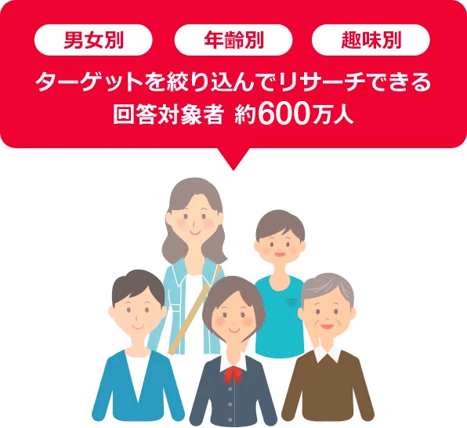

01 商材を知る
プレミアパネル
dポイントクラブ会員に、対象条件を指定して質問する
アンケート回答対象者
何が分かるか
約600万人
認知度
参加意向
満足度
選ぶ理由
（2026年1月現在）
参加しない理由
100種以上
の属性項目で対象者を絞り込み
営業で伝える強み
属性や関心で対象者を絞り、来場実績では分からない理由を補う。
設問と対象者の条件が成果を左右する。市区町村などの地域の絞り込みや、設計・レポートは有料オプションを確認する。
約600万人は回答対象者の規模。必要サンプルの回収を保証する数ではない
05
Notes:
本資料はリサーチを中心に説明。公式の商品ページは回答対象者約600万人（2026年1月）、属性100種以上。別のNTTドコモビジネスページには700万人（2023年1月）が残るため新しい基準日の記載を採用。市区町村などの絞り込みや設計・レポートは有料オプションの確認が必要。
画像出典：https://ssw.web.docomo.ne.jp/marketing/assets/images/products_detail/premium-panel/kv.png
出典（2026年9月25日確認、※は9月27日追加確認）
https://ssw.web.docomo.ne.jp/marketing/products/premium-panel/
https://www.ntt.com/business/services/premierepanel.html
https://www.ntt.com/business/services/premierepanel/research.html

Slide 6
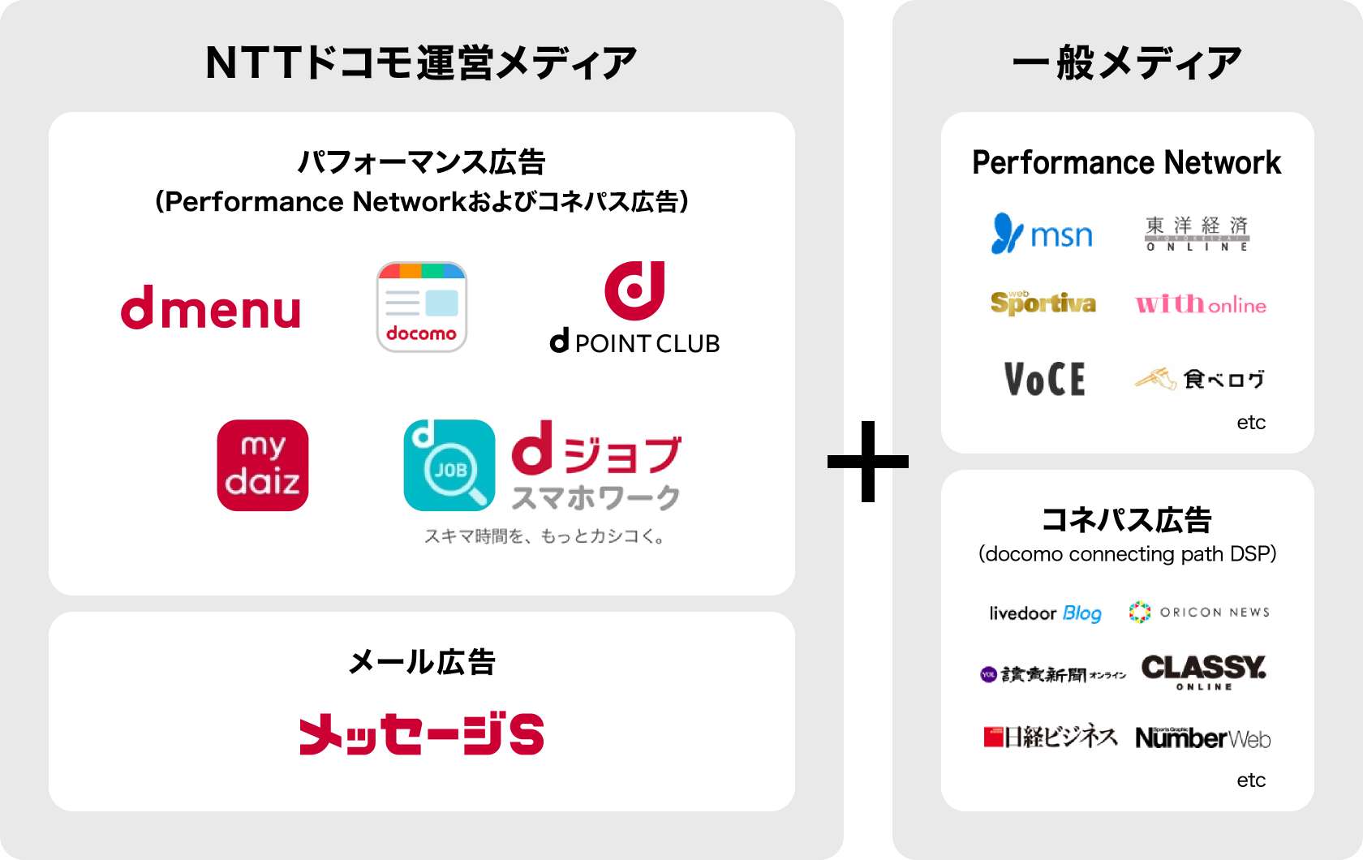



01 商材を知る
docomo Ad Network
ドコモのデータを使い、複数メディアへ広告を配信する
何ができるか
同意を得た属性やサービス利用情報を使い、届けたい層への配信を支援する。
営業で伝える強み
dメニュー・dポイントクラブ・メッセージSなどドコモ独自の接点に加え、一般メディアにも配信。配信実績をもとに運用を改善できる。
申込先まで設計する
対象条件
画像・文章
申込ページ
計測方法
配信先の例（公式サイト掲載図）
2026年7月1日から運営はCARTA ZEROへ承継。「docomo data square Ads Platform」に統合されたため、見積窓口と現行メニュー名を確認する。
最新動向
約1億ユーザーは基盤の規模で、1案件の配信人数保証ではない。配信先・データ・課金方式はメニューごとに確認。成果保証はしない
06
Notes:
dメニュー、dポイントクラブ、メッセージSなどのドコモ媒体と一部外部媒体に配信可能。AIや実績データで配信を最適化する。約1億ユーザーは基盤の規模で、1案件の配信人数保証ではない。
※2026年7月1日：D2CからCARTA ZEROへ運営承継。同社の広告基盤PORTOと統合し「docomo data square Ads Platform」として販売。主要広告プラットフォームでドコモデータを活用する「docomo data square Ads Connect」も開始。提案書のメニュー名は見積時点の名称に合わせる。
画像出典：https://ssw.web.docomo.ne.jp/marketing/assets/images/products_detail/ad-network/introduction.png
出典（2026年9月25日確認、※は9月27日追加確認）
https://ssw.web.docomo.ne.jp/marketing/products/ad-network/
https://www.d2c.co.jp/solutions/docomo-media/docomo-ad-network/
※https://www.cartazero.co.jp/ja/news/20260701
※https://ssw.web.docomo.ne.jp/marketing/assets/pdf/20260701_release.pdf

Slide 7



01 商材を知る
強みと、提案時に補う点
得意分野と限界を説明すると、組み合わせる理由が伝わる
強み
限界・注意点
提案で補う方法
モバイル空間統計
広い範囲の人の動きを比較
来訪理由や個人は分からない
意識調査や顧客の実績と比較
プレミアパネル
理由・意向を直接質問できる
回答者の偏りと回収数に注意
対象・設問を設計し集計条件を明記
docomo Ad Network
対象を絞った配信と運用改善
予算・素材・申込先で成果が変わる
計測を整えて配信結果を検証
強みは公式機能に基づく要約。限界と補い方は実務上の整理。広告接触と来場増の因果を単純比較だけで断定しない
07
Notes:
強みは公式機能に基づく要約。限界と補完策は実務上の整理。広告接触と来場増の因果を単純比較のみで断定しない。
出典（2026年9月25日確認、※は9月27日追加確認）
https://mobaku.jp/about/
https://ssw.web.docomo.ne.jp/marketing/products/premium-panel/
https://ssw.web.docomo.ne.jp/marketing/products/ad-network/

Slide 8




02 提案の型
自治体・大学・スポーツチームへの提案
最初の商材は、相手が今困っていることから選ぶ
自治体
大学
スポーツチーム
「イベントや観光の効果を説明したい」
「オープンキャンパスの申込を増やしたい」
「新規観戦者を増やし再来場につなげたい」
提案の入口
提案の入口
提案の入口
モバイル空間統計
プレミアパネル
docomo Ad Network
周辺人流の把握
認知・参加障壁の調査
試合の告知
組み合わせた提案
組み合わせた提案
組み合わせた提案
調査で理由を確認し、次回の集客広告を設計
関心層への広告、広域の来訪圏も検討
調査で観戦障壁を確認、人流で周辺効果を把握
本資料の提案例。導入実績を示すものではない。人流統計だけで受験生や観戦者を特定しない
08
Notes:
業種別の営業仮説。大学では高校生本人・保護者のどちらを対象にするか、年齢等の対象条件と回収可否を確認。人流統計のみで受験生や観戦者を特定しない。自治体の調達・契約日程は別途確認。
出典（2026年9月25日確認、※は9月27日追加確認）
https://mobaku.jp/cases/ea/
https://ssw.web.docomo.ne.jp/marketing/products/premium-panel/
https://ssw.web.docomo.ne.jp/marketing/products/ad-network/

Slide 9



02 提案の型
3商材を組み合わせた提案例
スポーツチームの「新規観戦者を増やす」案件を想定
1
2
3
地域を選ぶ
理由を聞く
広告を届ける
モバイル空間統計
プレミアパネル
docomo Ad Network
試合日の周辺人口と来訪元を比較し、告知エリアの仮説を置く。
未観戦理由と参加条件を調査し、価格・交通・魅力の伝え方を選ぶ。
利用可能な条件で広告を配信し、チケットページの申込を計測する。
評価は3つに分ける
販売実績
広告結果
地域の変化
3商材の自動連携や、同一個人への追跡・配信を前提にしない。本資料独自の組み合わせ提案
09
Notes:
本資料独自の組み合わせ提案。人流統計から個人を取り出し直接広告配信する説明はしない。各商材の知見を担当者が施策設計に反映する想定。個別ID連携や追加計測は対応メニュー・同意・契約範囲の確認が必要。
出典（2026年9月25日確認、※は9月27日追加確認）
https://mobaku.jp/about/
https://ssw.web.docomo.ne.jp/marketing/products/premium-panel/
https://ssw.web.docomo.ne.jp/marketing/products/ad-network/

Slide 10
03 プランと費用
1ヶ月・3ヶ月・1年プランの比較
期間は施策の実施期間。契約前の準備期間は別に確保する
1ヶ月 小さく検証
3ヶ月 改善を検証
1年 年間で運用
1イベント・1課題の反応を確かめる
調査と広告を組み合わせ改善の方向を決める
季節や開催時期に応じて継続的に見直す
人流分析
限定した日・地域をスポットで分析
基準時点と施策後を同じ条件で比較
定点観測と季節・前年同期の比較
アンケート
1回：課題や反応を調査
2回：開始前・実施後
4回：四半期ごと
広告配信
1テーマに絞る
対象や訴求を見直す
年間計画に合わせ配分
主な成果物
次に試す条件をまとめた報告
改善内容と継続判断の報告
年間評価と次年度の施策計画
期間別プランは営業提案モデル。公式のセット商品・料金プランではない
10
Notes:
頻度・成果物は提案上の想定。1ヶ月の人流分析はスポット仕様の実施可否・価格・納期確認が前提。標準オンライン参照版には最低3ヶ月の条件があり、その月額を1ヶ月プランにそのまま適用しない。
出典（2026年9月25日確認、※は9月27日追加確認）
https://mobaku.jp/faq/
https://mobaku.jp/price/jpn/
https://www.ntt.com/business/services/premierepanel/research.html
https://ssw.web.docomo.ne.jp/marketing/products/ad-network/

Slide 11
03 プランと費用
期間別の進め方
開始前に、見積・素材・対象条件・計測の準備を終える
前半
中盤
後半
1ヶ月
第1週
既存データで仮説確認
第2〜3週
広告配信・調査
第4週
結果確認と次回判断
3ヶ月
1ヶ月目
人流分析・事前調査
2ヶ月目
配信と訴求の見直し
3ヶ月目
事後調査・評価
1年
第1四半期
基準値と計画を設定
第2〜3四半期
配信・調査を反復
第4四半期
年間評価と次年度計画
1ヶ月案では、詳細な事前・事後検証まで詰め込まない。施策後データの納品・評価が翌月になる場合も見込む。
工程は例。調査回収・データ納品・広告審査の状況に応じて調整する
11
Notes:
工程は提供元が保証する納期ではなく営業提案モデル。1ヶ月案の人流分析は開始前に基準データを用意する想定。施策後データの納品・評価が翌月になる場合を見込む。
出典（2026年9月25日確認、※は9月27日追加確認）
https://mobaku.jp/faq/
https://www.ntt.com/business/services/premierepanel/research.html
https://ssw.web.docomo.ne.jp/marketing/products/ad-network/

Slide 12


03 プランと費用
公式サイトで確認できる料金
料金の単位が異なるため、3商材の「月額」を一律には比較しない
モバイル空間統計
プレミアパネル
docomo Ad Network
人口マップ
リサーチ
広告出稿
月額 9万円〜
最低 27.5万円/回
要見積
標準版とは別メニュー
税込・最大20問・回収数は目標
参照ページに最低出稿額の掲載なし
見積時の確認事項
見積時の確認事項
見積時の確認事項
税区分・初期費用・最低期間
対象地域・属性・閲覧機能
設問数・対象条件・回収数
設計16.5万円、簡易レポート16.5万円〜（税込）など別料金
現行の最低出稿額・課金方式
広告費・運用費・制作費
公開情報の確認日：2026年9月25日。契約時は最新見積を優先
12
Notes:
人口マップの月額9万円〜はトップページ掲載。税区分・初期費用・最低期間は当該記載から断定しない。標準版とは別メニュー。プレミアパネルは最低275,000円税込、最大20問、回収数は目標。アンケート設計165,000円、簡易レポート165,000円〜等の追加費用。広告の最低出稿額は参照した公式ページに掲載なし。
※検索では「最低275,000円（税込）」がプロモーションサービス側の料金として表示された。リサーチの料金はサンプル数・設問数で決まる旨の案内もあるため、正式見積で確認する。広告は2026年7月以降CARTA ZEROが窓口。
出典（2026年9月25日確認、※は9月27日追加確認）
https://mobaku.jp/
https://www.ntt.com/business/services/premierepanel/research.html
https://ssw.web.docomo.ne.jp/marketing/products/ad-network/
※https://www.cartazero.co.jp/ja/news/20260701

Slide 13

03 プランと費用
期間別の予算比較
アンケートは最低基本料を採用。その他は条件をそろえて見積もる
調査基本料の参考計算（税込・万円）
人流データ・分析
スポット分析／3ヶ月・年間の利用仕様で個別見積
調査基本料
27.5万円 × 想定回数（1回／2回／4回）
広告費
配信量・検証分・繁閑期の配分を指定して個別見積
追加費用
設計・分析・制作・運用、定例報告などの必要分
総予算
=
人流費
+
調査費
+
広告費
+
支援費
予算構成の例で、3商材の合計見積ではない。割引・追加費用は未反映。税込・税抜をそろえて正式な合計を提示する
13
Notes:
調査1回・2回・4回は営業上の想定。各回が最低料金に収まる場合の計算で275000×1、×2、×4。対象者絞り込みや設計・報告の追加費は別途。全項目の税込・税抜をそろえて正式な合計を提示する。
出典（2026年9月25日確認、※は9月27日追加確認）
https://www.ntt.com/business/services/premierepanel/research.html
https://mobaku.jp/
https://mobaku.jp/price/jpn/
https://ssw.web.docomo.ne.jp/marketing/products/ad-network/

Slide 14
03 プランと費用
導入までに確認する条件
開始希望日の2〜4週間前から相談する想定で、提供元と工程を確定する
相談開始
仕様・見積確定
納品・回収・審査
施策開始
2〜4週間前（仮置き）
対象・設問・素材
提供元の工程
実施期間スタート
開始前に決めること
日程の扱い
モバイル空間統計
分析地域・日付・比較日・属性／納品形式と利用範囲
公式FAQ：最短10営業日で納品（仕様で変動）
プレミアパネル
対象者・設問・目標回収数／集計と報告の範囲
設計・回収・納品の工程を案件ごとに確認
docomo Ad Network
予算・対象条件・広告素材／申込ページと計測方法
入稿締切・審査・配信開始日を現行窓口で確認
2〜4週間は営業上の仮置き。最短10営業日はデータ納品の記載で、初回相談からの全体期間の保証ではない
14
Notes:
公式FAQの最短10営業日はデータ納品に関する記載で、初回相談からの全体期間の保証ではない。他2商材は参照ページから一律の納期を確認できず断定しない。
※広告は2026年7月以降CARTA ZEROが運営。入稿・審査の窓口を確認する。
出典（2026年9月25日確認、※は9月27日追加確認）
https://mobaku.jp/faq/
https://www.ntt.com/business/services/premierepanel/research.html
https://ssw.web.docomo.ne.jp/marketing/products/ad-network/
※https://www.cartazero.co.jp/ja/news/20260701

Slide 15
04 進め方
チームで売るための役割分担
案件の窓口を1人に決め、専門担当が見積と設計を支援する
チームリーダー
責任 提案の品質と採算を確認、事例を共有し横展開
共有 週次の案件一覧、改善点・次の提案先
案件責任者
責任 顧客の課題・予算・決裁日を確認、次回商談を管理
共有 案件シート、提案書・次の期限
分析・調査担当
広告担当
責任 人流の仕様とアンケートを設計、比較条件を確認
責任 配信条件・素材・申込先を整理、計測方法を確認
共有 分析仕様・調査票、提供元への見積依頼
共有 配信計画・素材一覧、見積とレポート
少人数のチームでは兼務可。案件の責任者と次の期限は必ず明確にする
15
Notes:
本資料の推奨運用。外部提供元と営業チームの役割境界、分析・運用の実施者、費用負担、納品責任を提案前にそろえる。
出典（2026年9月25日確認、※は9月27日追加確認）
本資料の営業提案モデル（外部出典なし）

Slide 16





04 進め方
初回商談のヒアリング
商材名の説明に入る前に、4点を確認する
01
何を増やしたいか
02
誰に来てほしいか
来場、申込、認知など、最優先の成果を1つ選ぶ。
地域、年代、新規・既存など、狙う対象と現在の課題を聞く。
03
いつ判断するか
04
何を測れるか
イベント日、予算確定日、次の提案・決裁日を確認する。
既存の来場実績、申込数、広告結果などの有無を聞く。
営業トーク例
「まず来場者を増やしたい地域を整理し、参加しない理由を調べます。その結果から広告の対象と内容を決め、申込実績を見ながら次の施策を判断します。1回の検証と、3ヶ月で改善まで見る案のどちらが課題に合うか、一緒に整理させてください。」
16
Notes:
営業トーク例：まず来場者を増やしたい地域を整理し、参加しない理由を調べます。その結果から広告の対象と内容を決め、申込実績を見ながら次の施策を判断するご提案です。今回は1回の検証と、3ヶ月で改善まで見る案のどちらが課題に合うか、一緒に整理させてください。予算・既存データを確認し、必要な商材から提案する。
出典（2026年9月25日確認、※は9月27日追加確認）
本資料の営業提案モデル（外部出典なし）

Slide 17
04 進め方
成果の見方と継続判断
契約前に、基準値・目標・判断日を顧客と合意する
地域の変化
意識の変化
広告と申込
周辺人口
来訪元
時間帯
認知
参加意向
障壁
表示
クリック
申込
同条件の通常日・過去と比較
対象・設問をそろえて比較
1件獲得にかかった費用も確認
次の提案につなぐ判断
次の提案につなぐ判断
次の提案につなぐ判断
告知する地域や開催条件を見直す
訴求内容や参加しやすい条件を見直す
対象・素材・申込ページを改善する
指標の定義を事前にそろえる
クリック率 ＝ クリック数 ÷ 表示数 ／ 申込単価 ＝ 広告費 ÷ 計測した申込件数
1ヶ月 次の検証条件
3ヶ月 継続・修正
1年 次年度配分
目標は顧客の実績・予算から設定。人流統計はチケット購入者数ではなく、広告だけが増減の原因とは断定しない
17
Notes:
指標と継続判断は営業提案。クリック率はクリック数÷表示数、申込単価は広告費÷計測した申込件数など分子・分母と範囲を事前に定義。人流統計はチケット購入者数ではない。天候、曜日、試合内容、他イベントの影響も確認する。
出典（2026年9月25日確認、※は9月27日追加確認）
https://mobaku.jp/about/
https://ssw.web.docomo.ne.jp/marketing/products/premium-panel/
https://ssw.web.docomo.ne.jp/marketing/products/ad-network/

Slide 18
補足
補足：人流サービスの契約期間に注意
標準オンライン参照版の公開例と、人口マップを混同しない
メニュー | 1ヶ月だけ利用 | 3ヶ月利用 | 1年利用
標準版 国内① 4都道府県・月平均・過去15ヶ月 500mメッシュ・オンライン参照 | 最低3ヶ月のため 1ヶ月契約は不可 | 55万円 初期10万円 ＋ 15万円 × 3 | 190万円 初期10万円 ＋ 15万円 × 12
人口マップ 別メニュー | 月額9万円〜の記載 最低期間は要確認 | 機能・利用条件と 料金を確認 | 年額契約条件を 別途確認
スポット分析 | 対象日・地域等で 個別見積 | 比較時点の範囲で 個別見積 | 定期分析の仕様で 個別見積
標準版はダウンロード不可の月平均値。イベント当日の詳細分析とは別仕様で、最低3ヶ月を人口マップに当てはめない
参考計算は値引き・追加分析費等を含まない。税区分と現行条件は見積で確認
18
Notes:
標準版国内①は初期10万円、月額15万円、最低利用3ヶ月。55万円=10+15×3、190万円=10+15×12。選択4都道府県の月平均、過去15ヶ月、500mメッシュ、オンライン参照でダウンロード不可。イベント当日の詳細分析とは別仕様。最低3ヶ月を人口マップに自動適用しない。税区分は該当記載から断定しない。
出典（2026年9月25日確認、※は9月27日追加確認）
https://mobaku.jp/price/jpn/
https://mobaku.jp/
https://mobaku.jp/faq/

Slide 19




まとめ：チームでそろえる3つのこと
課題から商材を選ぶ
限界を伝えて組み合わせる
公式情報と提案を分ける
来場・申込・説明責任など、相手が増やしたい成果を先に聞き、必要な商材から提案する。
人流は理由が分からず、調査は告知できない。補い合う理由を説明し、一括導入を前提にしない。
料金・納期は公式情報で確認し、期間別プランや工程は本資料の提案モデルとして伝える。
次のアクション：案件責任者を決め、初回商談で4点をヒアリングし、1ヶ月か3ヶ月の案を次回提示する
19
Notes:
締めの説明例：3商材は、人の動き・選ぶ理由・広告接点の役割を分担します。相手の成果から入り、限界を説明した上で組み合わせ、公式情報と営業モデルを分けて伝えることをチームの共通ルールにします。
出典（2026年9月25日確認、※は9月27日追加確認）
本資料の営業提案モデル（外部出典なし）

Slide 20
補足
参照した公式情報
2026年9月25日確認（※は9月27日に追加確認）。顧客向けの正式提案前に、条件を再確認する
モバイル空間統計 機能・価格・納期
https://mobaku.jp/about/ https://mobaku.jp/
https://mobaku.jp/price/jpn/ https://mobaku.jp/faq/
https://mobaku.jp/cases/ea/
プレミアパネル サービス・基本料金
https://ssw.web.docomo.ne.jp/marketing/products/premium-panel/
https://www.ntt.com/business/services/premierepanel.html
https://www.ntt.com/business/services/premierepanel/research.html
docomo Ad Network サービス・現行窓口
https://ssw.web.docomo.ne.jp/marketing/products/ad-network/
https://www.d2c.co.jp/solutions/docomo-media/docomo-ad-network/
※ https://www.cartazero.co.jp/ja/news/20260701
※ https://ssw.web.docomo.ne.jp/marketing/assets/pdf/20260701_release.pdf
20
Notes:
期間別プラン、工程、営業体制、予算構成は本資料の営業提案モデル。公式パッケージではない。公式情報と営業仮説を混同しない。各ページの発表者ノートにも出典と条件を記載。
出典（2026年9月25日確認、※は9月27日追加確認）
https://mobaku.jp/about/
https://mobaku.jp/
https://mobaku.jp/price/jpn/
https://mobaku.jp/faq/
https://mobaku.jp/cases/ea/
https://ssw.web.docomo.ne.jp/marketing/products/premium-panel/
https://www.ntt.com/business/services/premierepanel.html
https://www.ntt.com/business/services/premierepanel/research.html
https://ssw.web.docomo.ne.jp/marketing/products/ad-network/
https://www.d2c.co.jp/solutions/docomo-media/docomo-ad-network/
https://www.cartazero.co.jp/ja/news/20260701
https://ssw.web.docomo.ne.jp/marketing/assets/pdf/20260701_release.pdf

